Slide 1

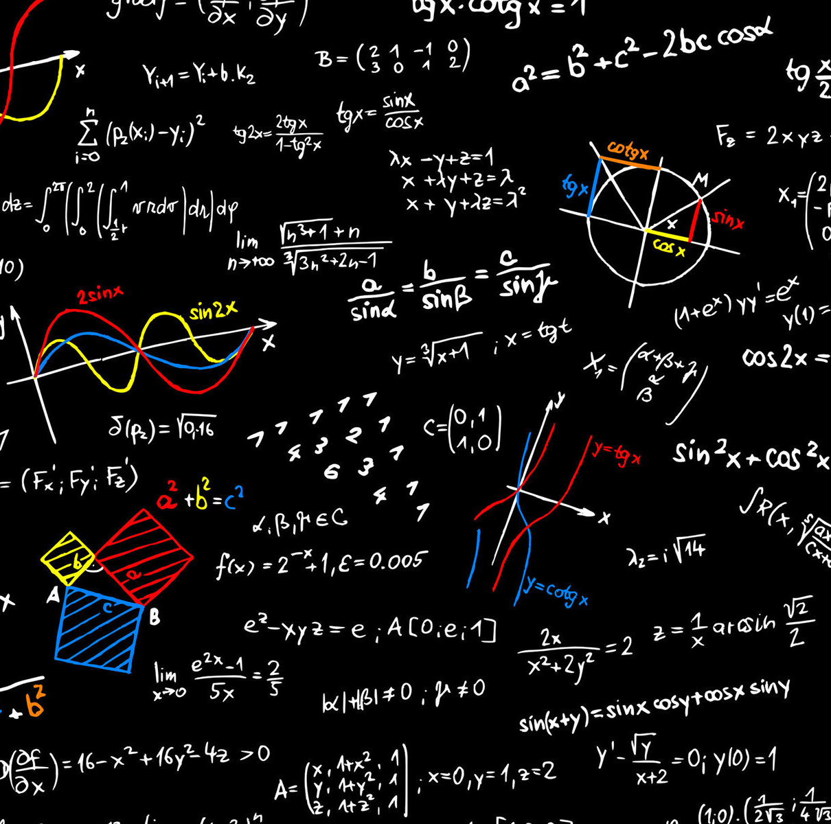
La semaine des mathématiques
2026
Formidables Flexagones

Slide 2
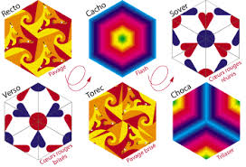
01
02
03
Martin Gardner
Le mathématicien vulgarisateur
La Flexagones
Une grande et belle famille
Parce que les femmes aussi sont mathématiciennes
Sophie Germain – Emmy Noether – Katherine Johnson

Slide 3
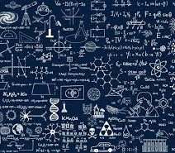
01
Martin Gardner

Slide 4
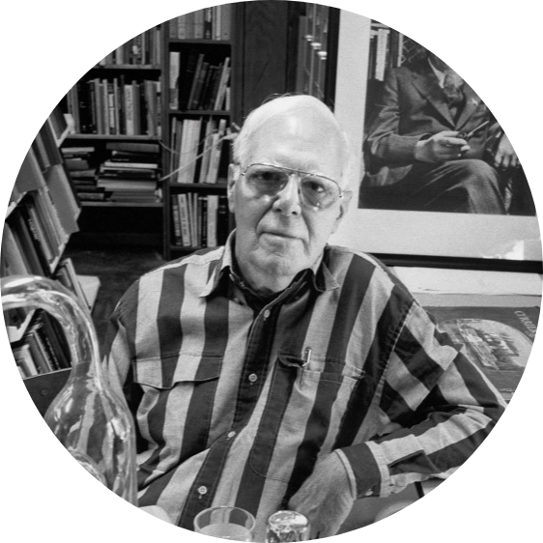
Martin Gardner
Mathématicien
Magicien
Journaliste
Vulgarisateur
a rendu les maths ludiques et accessibles
Écrivain
1914 - 2010

Slide 5
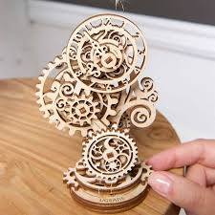
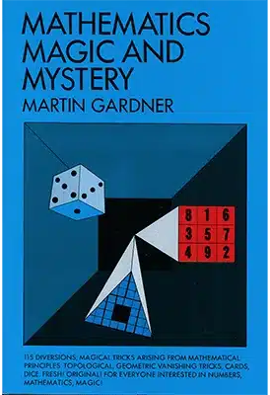
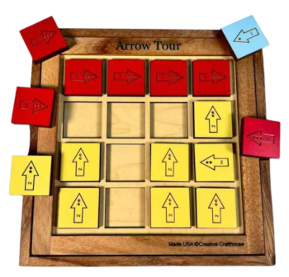
Martin Gardner aimait
de puzzles mécaniques
de casse têtes
de mathématiques récréatives

Slide 6
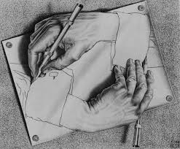

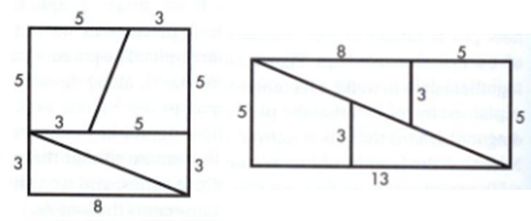
Martin Gardner aimait
les jeux sur la langue
les paradoxes
ambigramme
Paradoxe
Aire 64 ou 65 cm²
« Il y a 3 types de mathématiciens,
ceux qui savent compter et ceux qui ne savent pas. »

Slide 7

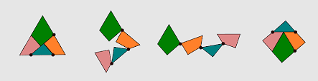
Martin Gardner aimait
les pliages
les jeux géométrique
les Flexagones
La courbe du dragon

Slide 8

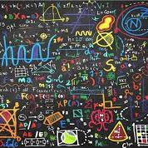
02
La grande famille des flexagones

Slide 9
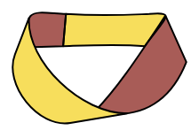
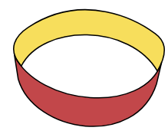
Le tout 1er flexagone
Si on relie les deux extrémités d’un ruban de papier,
on obtient une surface possède qui deux faces
(une intérieure et une extérieure)
Si on tord le ruban d’un demi-tour avant de le scotcher, on obtient un ruban de Möbius.
Vous pouvez vérifier (en coloriant) que ce ruban n’a qu’une seule face !

Slide 10
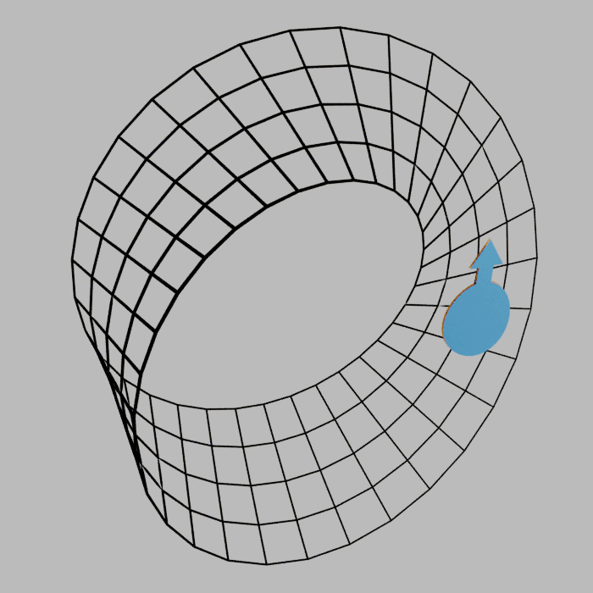
Le ruban de Möbius

Slide 11
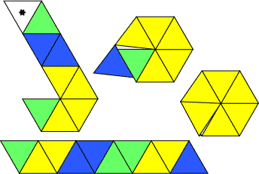
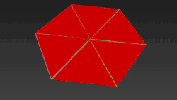
Le tri-hexaflexagone

Slide 12
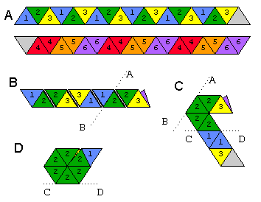
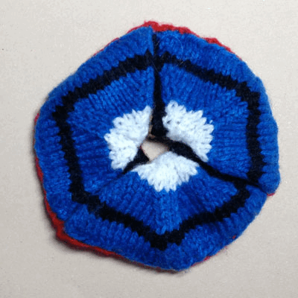
Le hexa-hexaflexagone

Slide 13
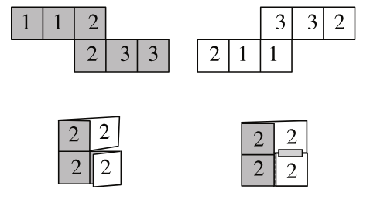
Le tri-tétraflexagone

Slide 14
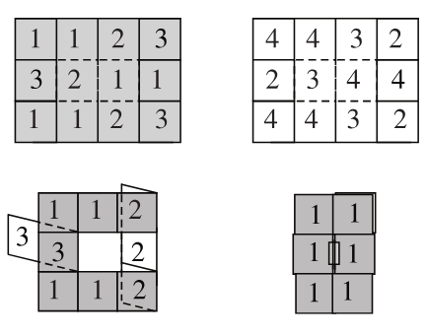
Le tétra-tétraflexagone

Slide 15
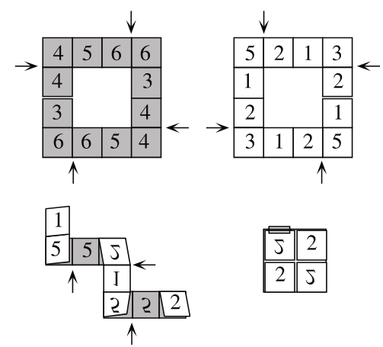
L’hexa-tétraflexagone

Slide 16
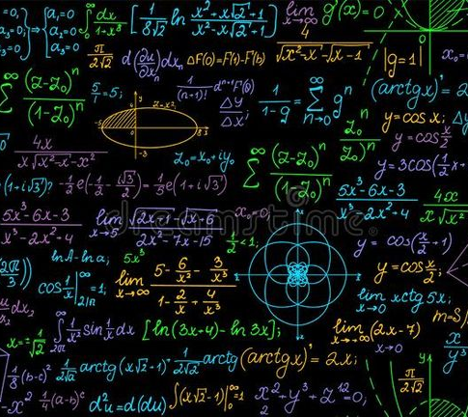
03
Quelques mathématiciennes

Slide 17
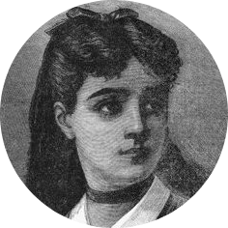
Sophie Germain
Mathématicienne
Physicienne
Chercheuse
Philosophe
1776 - 1831

Slide 18
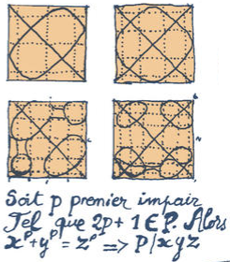
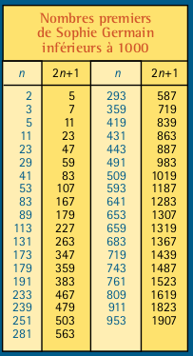
Sophie Germain
S’est faite passer pour un homme
pour suivre Polytechnique
A démontré le grand théorème
de Fermat (qui porte en partie son nom)
A remporté le prix des Sciences
Mathématiques de l’Académie
des Sciences

Slide 19
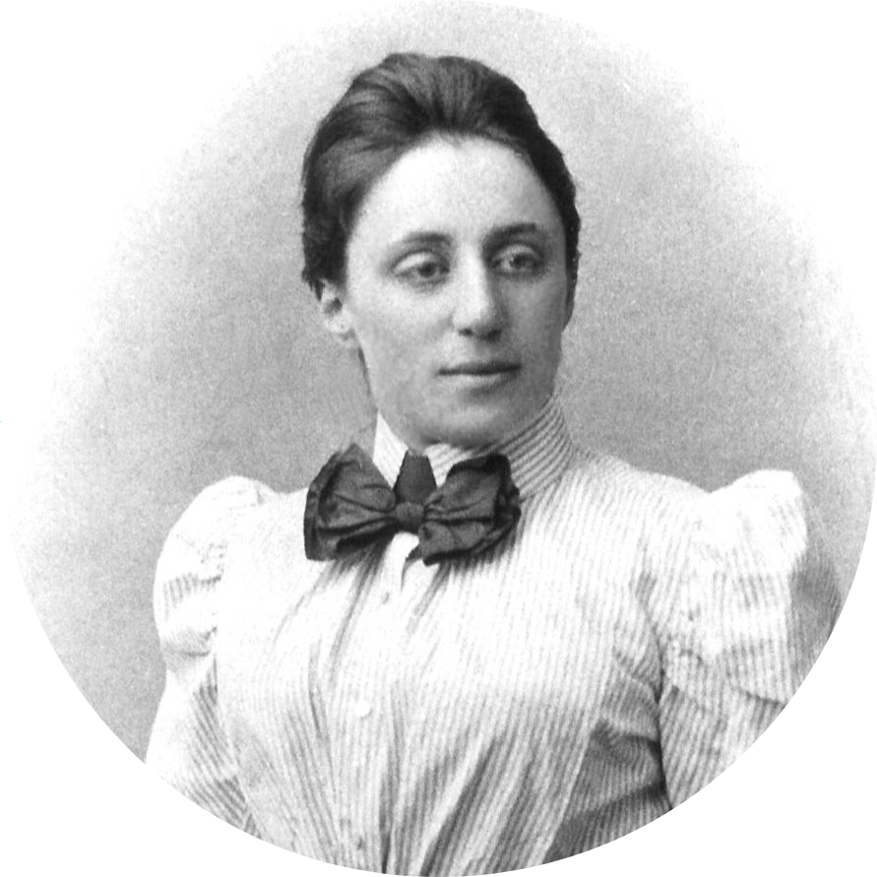
Emmy Noether
Mathématicienne
Conférencière
Écrivaine
Professeure
1882 - 1935

Slide 20
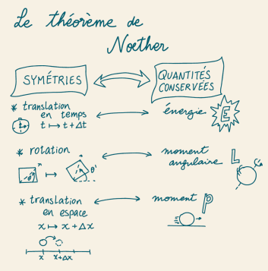
Emmy Noether
Spécialiste de l’algèbre abstraite et
de la théorie des invariants
Enseigne de façon inhabituelle
Sous forme de débat, dans les cafés
A dû fuir l’Allemagne nazie
« Génie mathématiques créatif considérable »
Albert Einstein

Slide 21
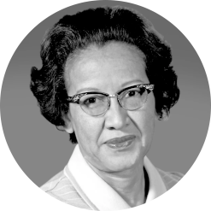
Katherine Johnson
Mathématicienne
Ingénieure informatique
Informaticienne
Astrophysicienne
1918 - 2020

Slide 22
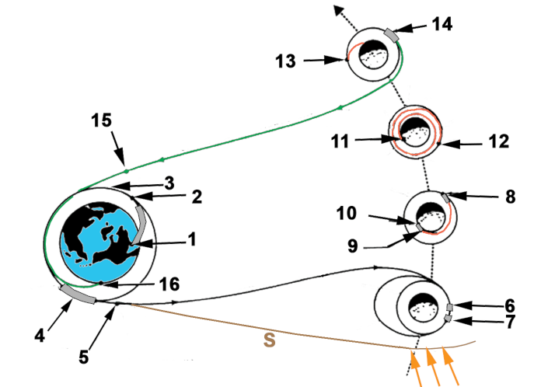
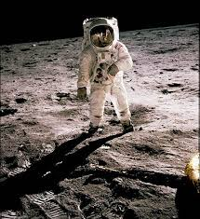
Katherine Johnson
A travaillé pour la NASA en tant
« qu’ordinateur humain »
A calculé les trajectoires
des vols spatiaux, notamment
pour la mission Apollo 11
(1er homme sur la Lune)
A subi de la discrimination
en vigueur aux USA

